Slide 1

PLATAFORMA CARBON: MANUAL DE INSTRUÇÕES
FELIPE ENGEL SINETA 709349-5
VINÍCIUS GOMES DOS SANTOS 701890-6

Slide 2
SUMÁRIO
Criando uma conta
Preenchendo seu perfil
Conversas e mensagens
Criando um projeto
Gerenciando seus projetos
Busca avançada

Slide 3
CRIANDO UMA CONTA

Slide 4
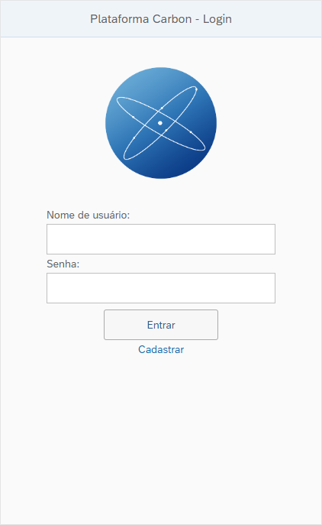
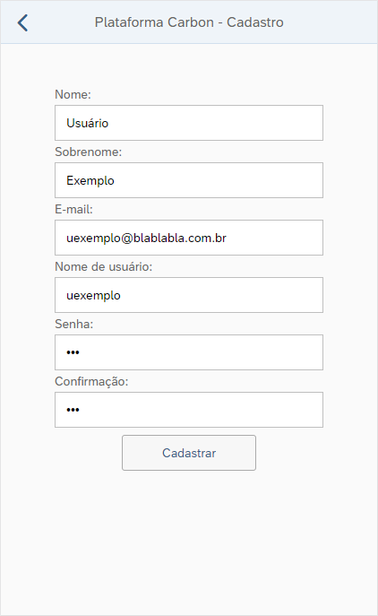
CRIANDO UMA CONTA
Para criar uma nova conta na plataforma, acesse o endereço da aplicação e clique no link de cadastro. Então, preencha o formulário com as informações necessárias e clique em Cadastrar.
1
2

Slide 5
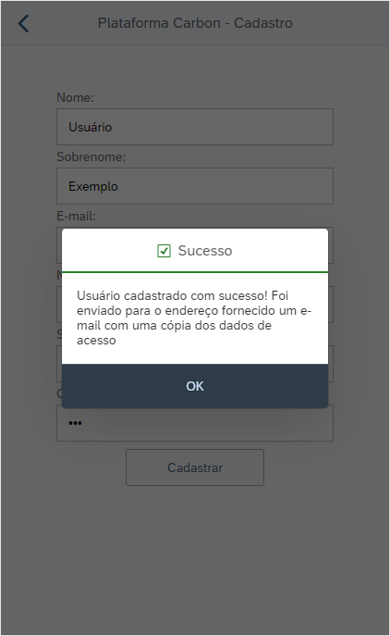
CRIANDO UMA CONTA
Ao terminar o processamento, deverá aparecer uma mensagem de confirmação como a da figura abaixo. Adicionalmente, deve ter sido enviado um e-mail com os dados de acesso.

Slide 6
PREENCHENDO SEU PERFIL

Slide 7
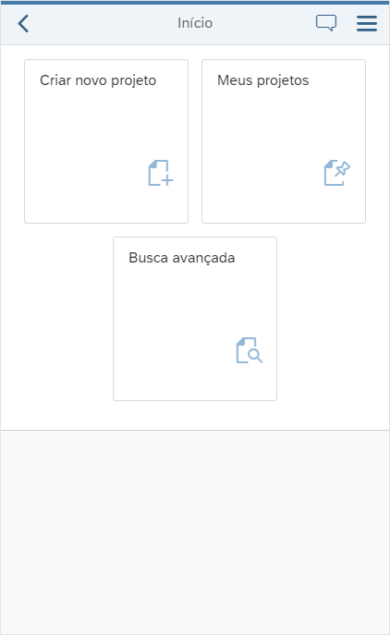
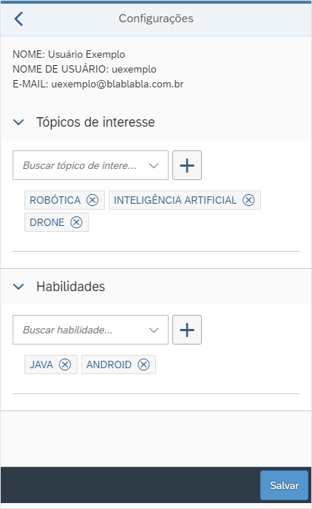
PREENCHENDO SEU PERFIL
Após realizar login, clique no ícone do perfil no canto superior. Os campos 2 e 3 são utilizados para selecionar os itens e os botões 4 e 5 adicionam esses itens às listas. Os itens são removíveis.
1
2
4
3
5

Slide 8
PREENCHENDO SEU PERFIL
As alterações no perfil são efetivadas apenas ao clicar no botão de Salvar. É possível descartar as mudanças clicando no botão de voltar, retornando à página inicial.
2
1

Slide 9
CONVERSAS E MENSAGENS

Slide 10
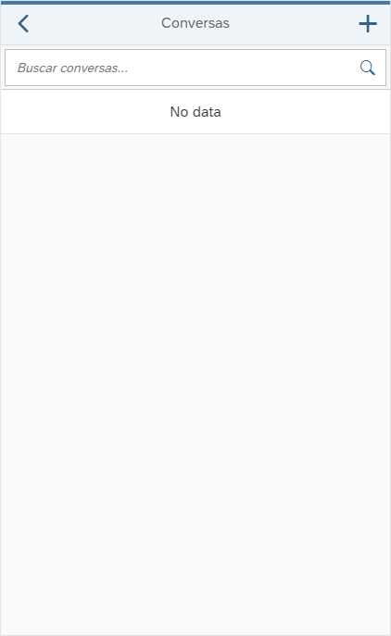
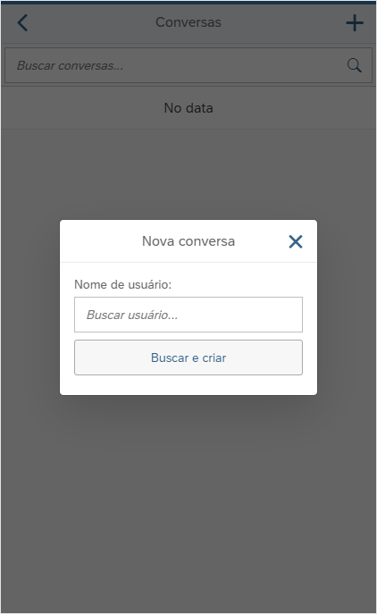
CONVERSAS E MENSAGENS
Após realizar login, clique no ícone das conversas no canto superior. É possível escolher uma conversa da lista ou iniciar uma conversa nova com outro usuário clicando no botão 2 e inserindo o nome de usuário dele no campo 3. O botão 4 cria a conversa.
2
1
3
4

Slide 11
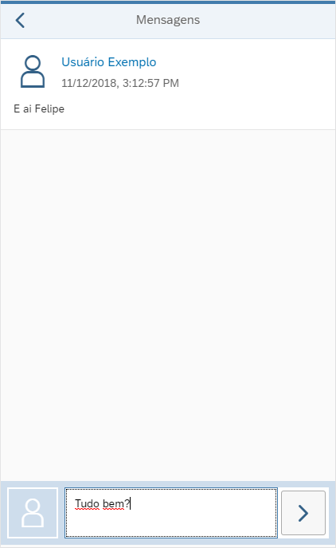
CONVERSAS E MENSAGENS
As mensagens trocadas entre os usuários aparecem ordenadas por data e hora, com as mais recentes no topo. Para enviar uma nova mensagem, digite-a no campo 1 e clique no botão 2.
1
2

Slide 12
CRIANDO UM PROJETO

Slide 13
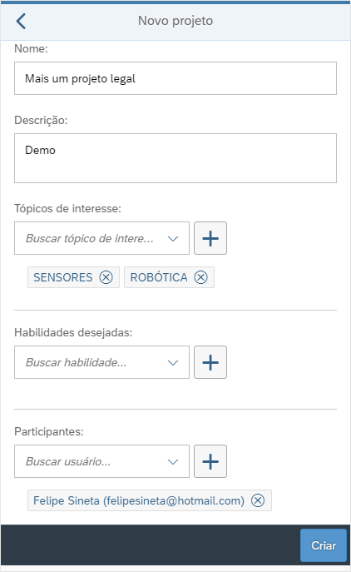
CRIANDO UM PROJETO
Após realizar login, clique no bloco “Criar novo projeto”. Preencha as informações do seu projeto. O controle de tópicos de interesse, habilidades e participantes é feito da mesma forma como descrito no perfil. Clique em “Criar” quando estiver pronto.
2
1
3
4
5
6

Slide 14
GERENCIANDO SEUS PROJETOS

Slide 15
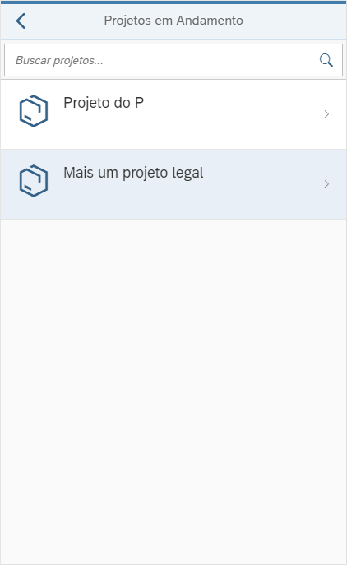
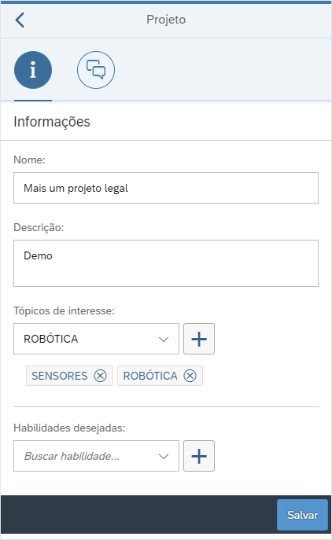
GERENCIANDO SEUS PROJETOS
De volta à página inicial, clique em “Meus projetos” para ver os projetos em que é criador ou participante. Selecione o projeto desejado. Aqui é possível editar as informações, tópicos, habilidades e participantes se você é o criador do projeto. O chat do grupo fica na outra aba (6).
6
1
2
3
4
5

Slide 16
BUSCA AVANÇADA

Slide 17
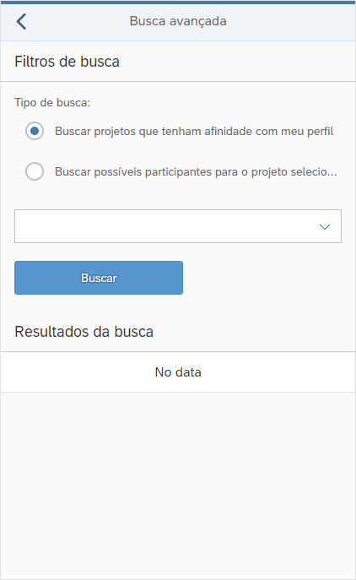
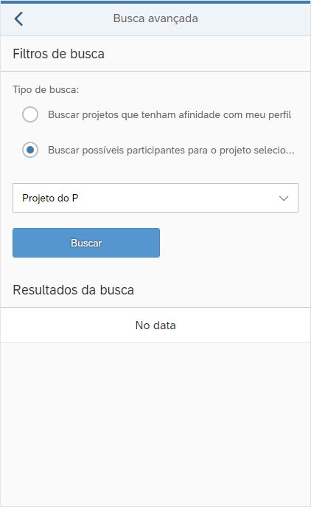
BUSCA AVANÇADA
De volta à página inicial, clique em “Busca avançada” para realizar as buscas por afinidade. É possível buscar por projetos que tenham afinidade com o seu perfil ou buscar por usuários que tenham afinidade com um projeto que você criou. Selecione o tipo de busca e clique em “Buscar”.
1
2
3
4
4

Slide 18
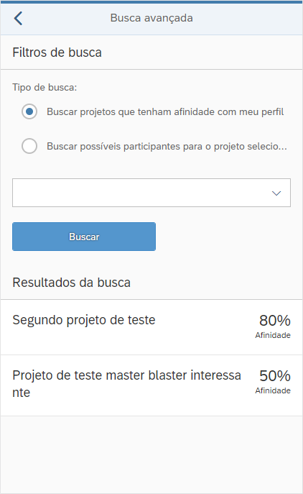
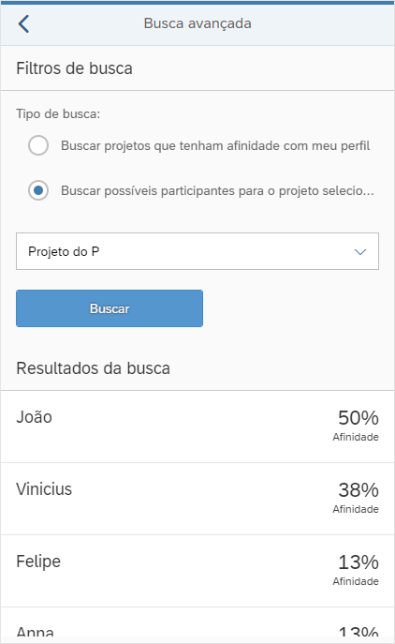
BUSCA AVANÇADA
Os resultados serão preenchidos de acordo com a busca e ordenados por afinidade (maior afinidade no topo). A afinidade é calculada comparando as características dos usuários com as dos projetos. Clicando em um resultado de busca é possível ver mais detalhes.
1
2

Slide 19
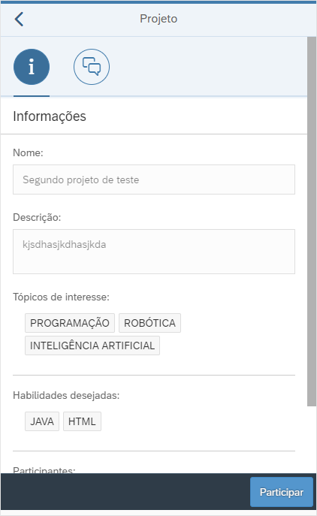
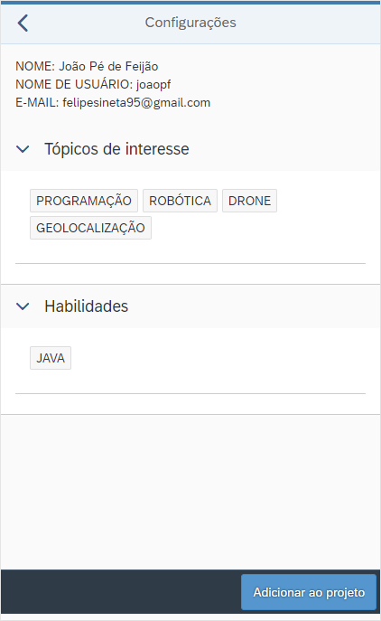
BUSCA AVANÇADA
Visualizando a página de um projeto, é possível solicitar participação. Visualizando o perfil de um usuário, é possível adicioná-lo ao projeto selecionado como filtro na tela de busca. Lembrete: apenas participantes podem conversar no chat e apenas criadores podem editar os projetos.
1
2

